Slide 1
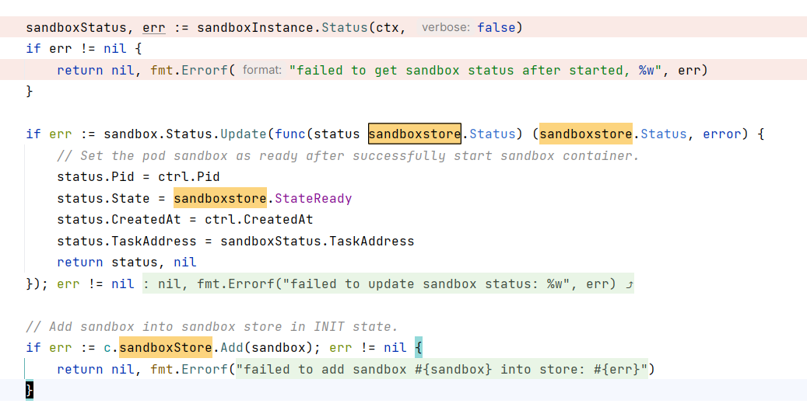
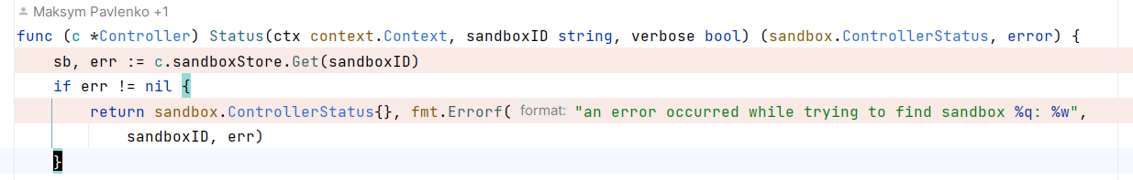
Kuasar-containerd的问题
在sandboxStore把sandbox存储之前就调用sandboxStore查询sandbox

Slide 2
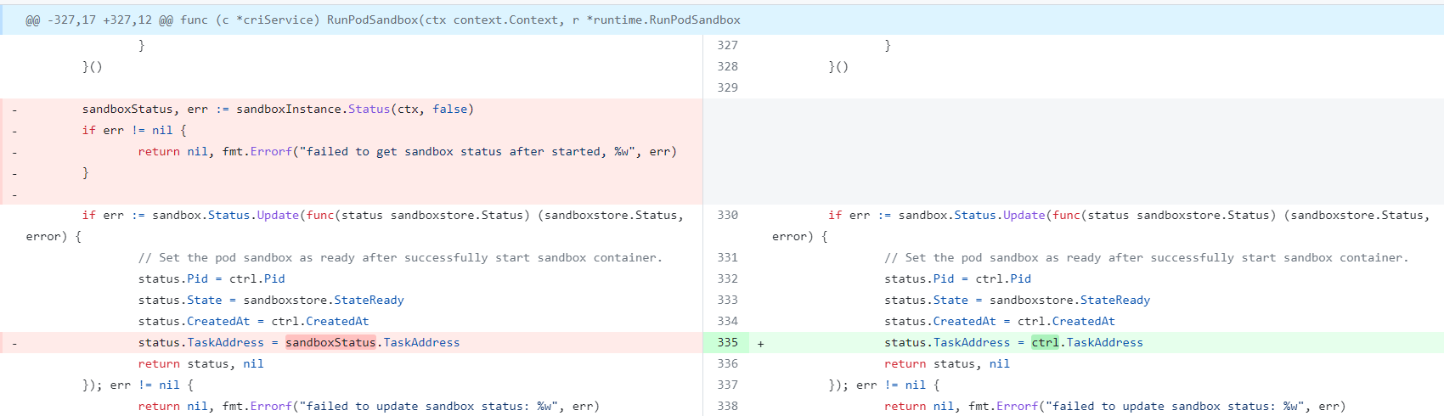
Kuasar-containerd的问题
修改方法：为controllerInstance单独设置一个taskAddress字段，启动实例后能直接获得taskAddress而不用先查sandbox status再拿这个address

Slide 3
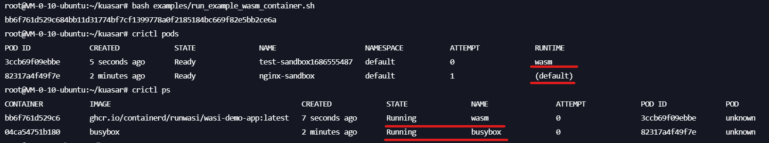
Kuasar-containerd与crictl
Crictl可以同时运行一般容器和wasm容器
增停删都正常
注意：“新的crictl的加了个检验，需要pod的定义里面把uid，name和namespace写全了”，否则删除会有问题

Slide 4
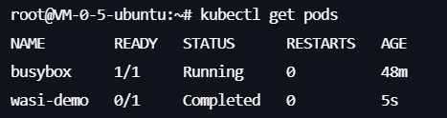
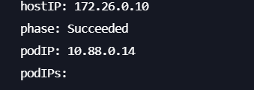
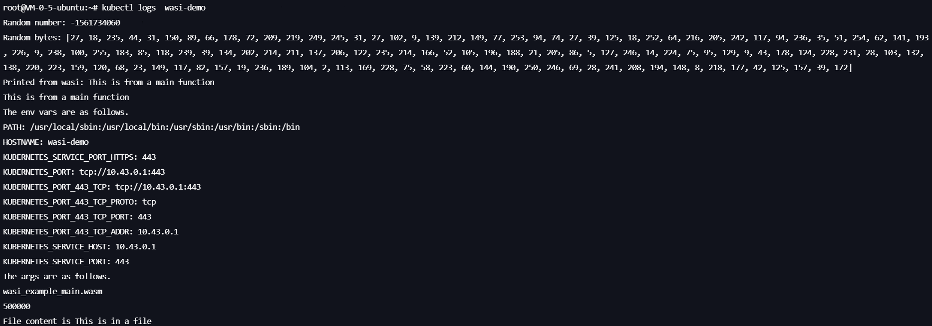
Kuasar-containerd与k8s
K8s能在Kuasar-containerd上成功运行；
能正常运行一般容器和wasm；

Slide 5
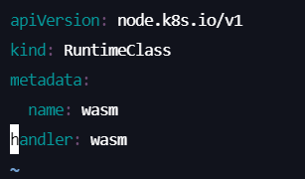
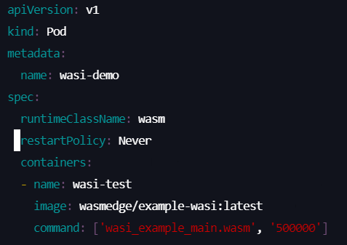
Kuasar-containerd与k8s-wasm yaml
runtimeClass的handler字段要写“wasm”
如果是执行一次的函数，restartPolicy要设置为Never，否则会不断restart，报错

Slide 6
Kuasar-containerd/kuasar的安装要点
Wasmedge最好安装0.11.2（指定版本）
使用新的/etc/containerd/runc 可能要重启一下

